Slide 1
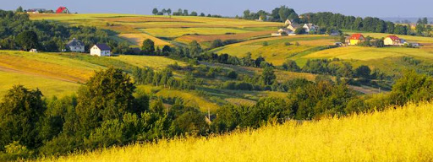
województwo świętokrzyskie
Klasa VI C

Slide 2
Historia województwa świętokrzyskiego
Klasa VI C

Slide 3
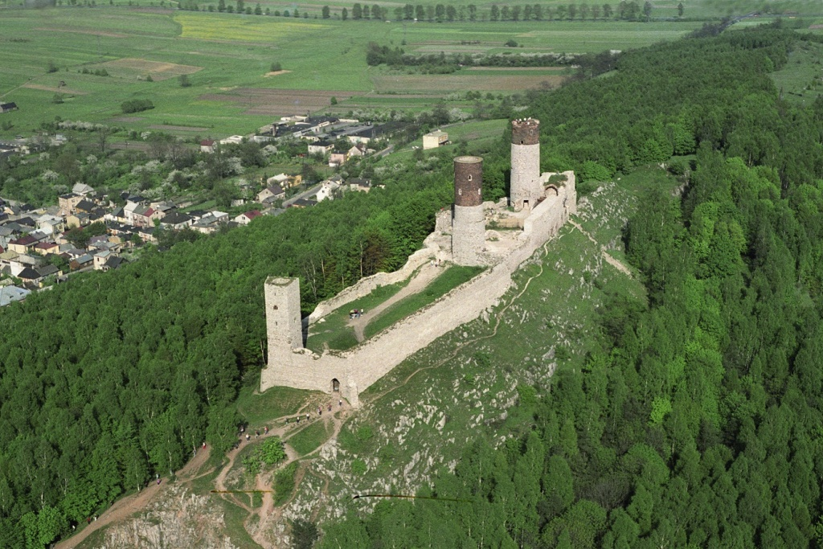
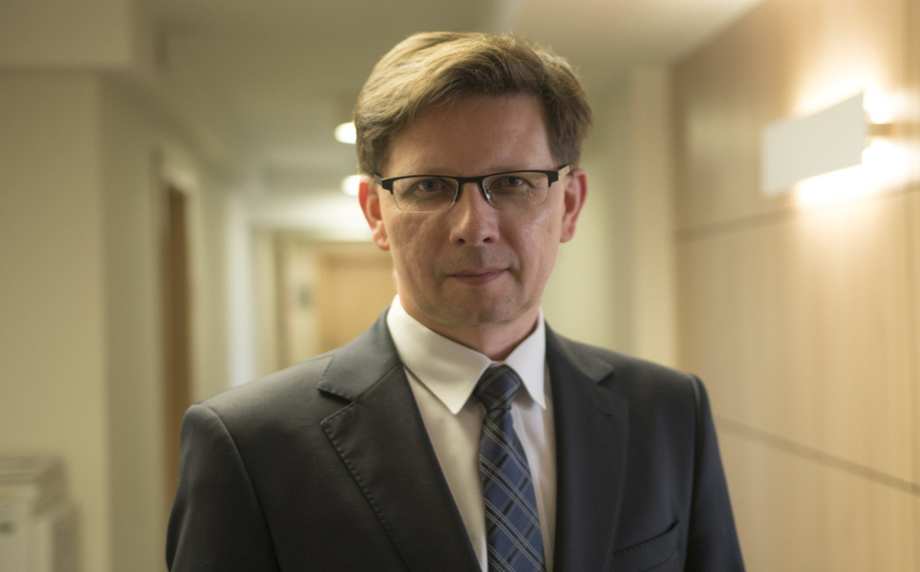
W 1998 roku rząd Akcji Wyborczej
Solidarność wygrał wybory parlamentarne.
W 1997 roku rozpoczął on pracę nad nową
reformą aministracyjną kraju. Do momentu
wprowadzenia zmian w Polsce było aż 49
województw, w tym województwo kieleckie. Nowy rząd wpadł na pomysł, aby Polska
skłądała się tylko z 12 województw - bez województwa kieleckiego.
Kiedy w styczniu 1998 roku Mariusz Olszewskizostał poinformowany o nowym podziale
województw, postanowił od razu przyjechać do Kielc. Był zbulwersowany tym pomysłem.
Pierwsze poważne spotkanie w jego biurze
odbyło się 16 marca 1998 roku przed Urzędem Wojewódzkim w Kielcach.
Klasa VI C

Slide 4
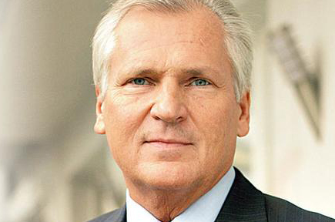
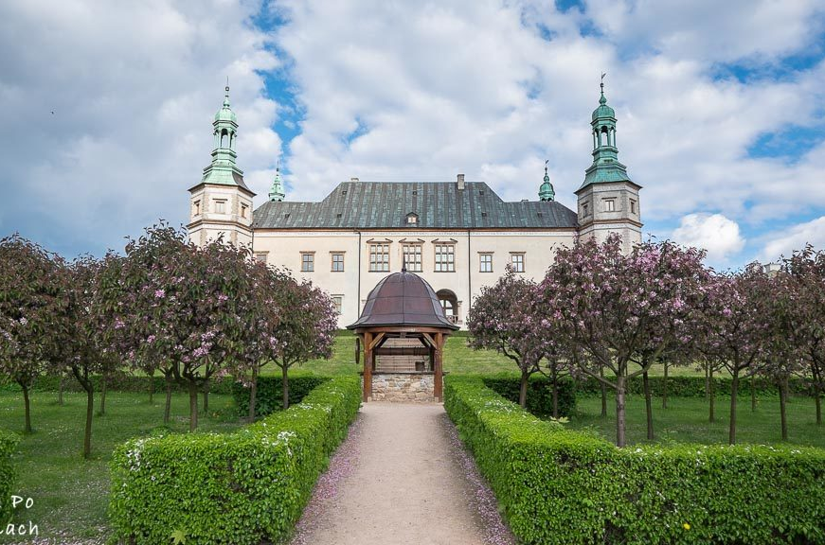
4 czerwca do Kielc przybył prezydent. Wszyscy apelowali , aby nie podpisywał przyjętej
przez Sejm ustawy. Kilka dni później Senat przegłosował projekt podziału kraju na 15 województw, a 1 lipca Sejm przyjął poprawkę Senatu zwiększającą liczbę województw z 12, do 15. Szansa dla kieleckiego pojawiła się jednak 2 lipca, bo prezydent Aleksander Kwaśniewski zawetował przyjętą przez Sejm ustawę, a prace nad nią zaczęły się od początku. W nocy z 15 na 16 lipca 1998 roku w sejmowych kuluarach zapadła decyzja o podziale kraju na 16 województw. Rząd Akcji Wyborczej Solidarność ustalił ,że powstanie województwo świętokrzyskie. Dokładnie o godzinie 1.25 w nocy poinformował o tym marszałek Maciej Płażyński. 18 lipca Sejm ostatecznie przyjął ustawę o podziale kraju na 16 województw, a kilka dni później podpisał ją również prezydent Aleksander Kwaśniewski. Od 1 stycznia 1999 roku oficjalnie istnieje więc województwo świętokrzyskie.
Klasa VI C

Slide 5
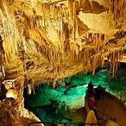
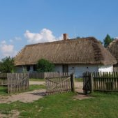
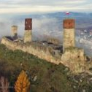
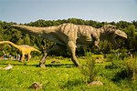
Sandomierz
Jaskinia Raj
Zamek Królewski w Chęcinach
Bałtów
Park Etnograficzny w Tokarni
Park rozrywki i miniatur "Sabat Krajno"
Bałtów
Kadzielnia
Karczówka
Miejsca, które warto zwiedzić:
Klasa VI C

Slide 6
Sandomierz
Położony malowniczo
nad Wisłą Sandomierz nazywany jest „małym Rzymem”, a to ze względu na położenie
na wzgórzach i obecność podziemnych korytarzy. Wizytówką miasta pełnego klimatycznych uliczek i zaułków jest stare miasto pośrodku którego znajduje się rynek. W tej części miasta znajdują się m.in. Brama Opatowska, z której roztaczają się przepiękne widoki na miasto, ratusz, wybudowany w gotyckim stylu Dom Długosza, Zamek, a także zachwycająca XIV-wieczna katedra.
Klasa VI C

Slide 7
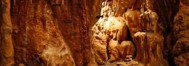
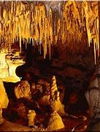
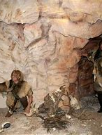
Jaskinia Raj
Jaskinia Raj położona jest
w Chęcinach. W jaskini można obejrzeć bogate i różnorodne formy naciekowe, czasem o oryginalnych kształtach, jak stalaktyty, stalagmity, kolumny naciekowe, draperie, perły jaskiniowe, misy martwicowe, jeziorka i „pola ryżowe”. Naliczono łącznie 47 518 form naciekowych, w tym 47 173 stalaktytów. Najwyższy stalagmit mierzy 77 cm, zaś najgrubszy
ma 6,27 m obwodu podstawy. Najwyższa kolumna naciekowa (stalagnat) ma 1,95 m wysokości.ści.
Klasa VI C

Slide 8
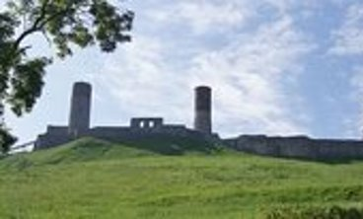
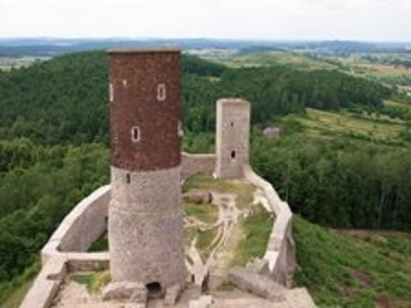
Ruiny królewskiego zamku w Chęcinach ​
Zamek w Chęcinach to jedna z najpopularniejszych i najczęściej odwiedzanych atrakcji w województwie świętokrzyskim. Położona na wzniesieniu, niemal tuż przy drodze krajowej numer 7, twierdza otoczona jest przez inne świętokrzyskie atrakcje, takie jak Jaskinia Raj czy Muzeum Wsi Kieleckiej w Tokarni, z którymi tworzy Chęciński Klaster Turystyczny.
Klasa VI C

Slide 9
Bałtów
Bałtów to niewielka, choć obecnie bardzo popularna miejscowość. Największą atrakcją turystyczną miejscowości jest Park Jurajski, założony tutaj w 2004, po odkryciu w Bałtowie skamieniałych tropów dinozaurów. Park,
w którym można obejrzeć m.in. makiety dinozaurów w naturalnych wymiarach. W chwili obecnej na terenie parku znajduje się około czterdziestu modeli dinozaurów (największy z nich to mierzący około 26 metrów długości diplodok),
z okresu triasu, jury i kredy.
Oprócz dinozaurów w autentycznych rozmiarach, zwiedzić tu można Muzeum, odwiedzić Zwierzyniec Bałtowski , Krainę Koni, Park Rozrywki, Sabatówkę, Polskę w miniaturze, a zimą Szwajcarię Bałtowską ze stokiem narciarskim i Wioską Świętego Mikołaja.
Klasa VI C

Slide 10
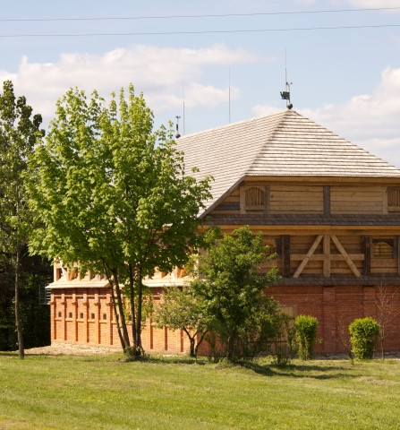
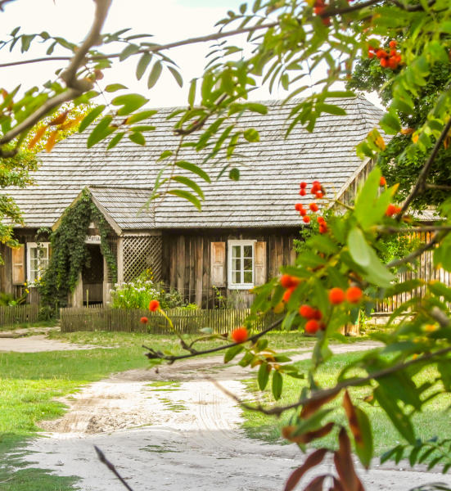
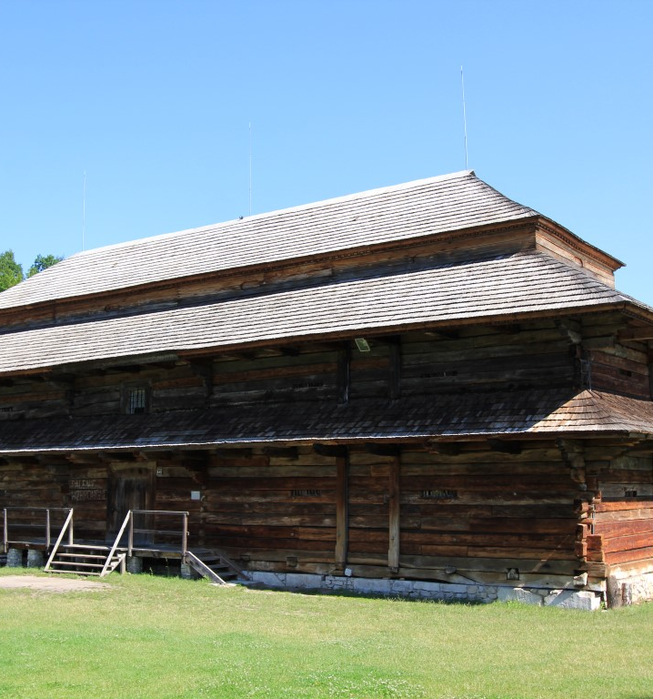
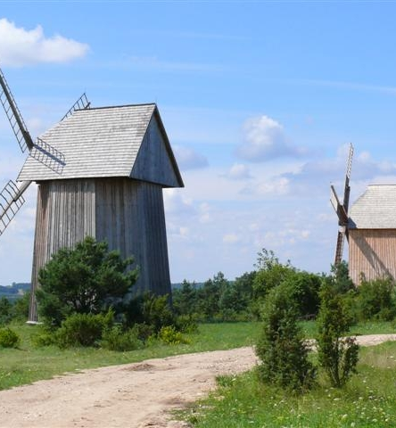
Park Etnograficzny w Tokarni
Park Etnograficzny w Tokarni jest jednym
z czterech oddziałów Muzeum Wsi Kieleckiej, którego celem jest gromadzenie, ochrona i udostępnianie zabytków kultury ludowej z obszaru województwa świętokrzyskiego, ze szczególnym uwzględnieniem budownictwa ludowego oraz popularyzacja kultury ludowej.
Znajdziemy tu takie zabytki jak dwór
z Suchedniowa, kościół z Rogowa (w którym odprawiane są msze), organistówka z Bielin, dzwonnica z Kazimierzy Wielkiej, wiatrak z Grzmucina, spichlerz ze Złotej, kuźnia, liczne zagrody i chałupy. Wszystkie obiekty są wyposażone w typowe meble i narzędzia codziennego użytku, część prezentuje warsztaty rzemieślników wiejskich z wyposażeniem, jak szewca czy stolarza. Wnętrza obiektów udostępnione są do zwiedzania.
Klasa VI C

Slide 11
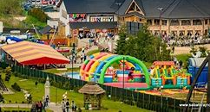
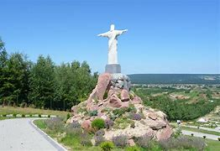
"Sabat Krajno'' park miniatur i rozrywki
Sabat Krajno to całoroczny, rodzinny ośrodek edukacyjno-rozrywkowy a zimą stacja narciarska z najdłuższymi w centralnej Polsce trasami zjazdowymi. W Alei Miniatur przeniesiesz się prawie na wszystkie kontynenty świata
aby poznać kulturę i architekturę
z najróżniejszych zakątków globu. W parku znajdują się miniatury najsłynniejszych budowli świata oraz niezwykłych miejsc stworzonych przez naturę. Na terenie Alei znajdują się jedyne w Europie miniatury nieistniejących już wież World Trade Center. Można zobaczyć takie budowle jak: Koloseum, Piramidę Cheopsa, wodospad Niagara, dymiący wulkan Etna, Statuę Wolności, wieżę Eiffla, Biały Dom, Katedrę Notre Dame oraz wiele innych. Warto tu także odwiedzić kino 6D, Lunapark i park linowy.
Klasa VI C

Slide 12
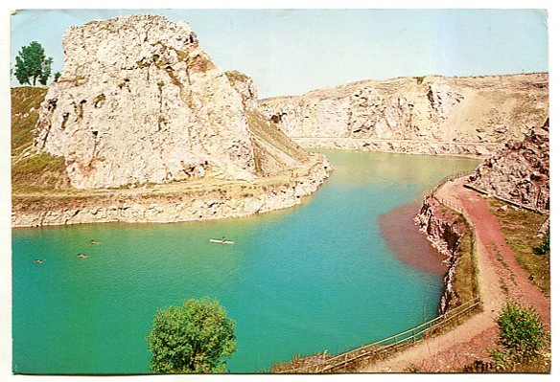
Kadzielnia – wzgórze,
w południowo-zachodniej części Kielc – stolicy województwa świętokrzyskiego. Kadzielnia, zbudowana z wapieni górnodewońskich (fran, famen),
ma wysokość 295 m n.p.m. Obecne wyrobisko (wcześniej były tam kamieniołomy) wypełniają wody podziemne tworząc Jezioro Szmaragdowe.
Klasa VI C

Slide 13
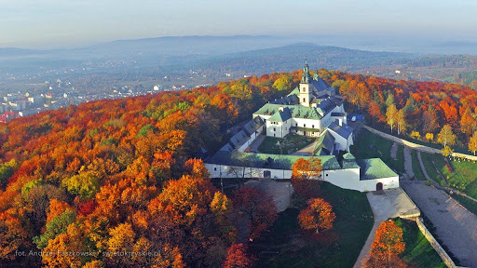
Karczówka – wzniesienie
w Górach Świętokrzyskich,
w Paśmie Kadzielniańskim, położone na terenie Kielc, na południowy zachód od centrum miasta.
W większej części zbudowane jest
z wapieni dewońskich, u jego podnóża natomiast znajdują się wychodnie zlepieńców cechsztyńskich. Wydobywano tu wapień oraz rudy ołowiu.
Klasa VI C

Slide 14
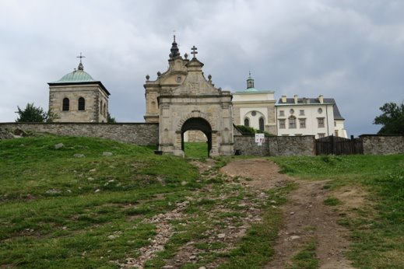
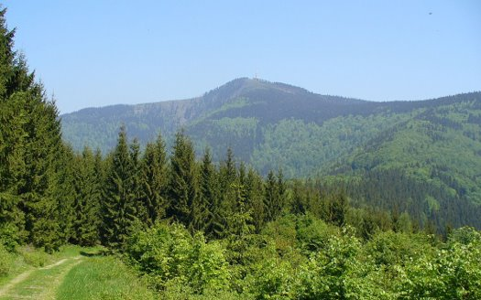
Świętokrzyski Park Narodowy
Park położony jest w centralnej części Gór Świętokrzyskich i obejmuje: pasmo Łysogór i Łysą Górę.
Na Łysej Górze znajduje się Muzeum Przyrodnicze Świętokrzyskiego Parku Narodowego. Oprócz tego do atrakcji turystycznych zalicza się m.in. kompleks zabudowań dawnego klasztoru Benedyktynów Świętokrzyskich na Świętym Krzyżu (inaczej Łysa Góra), powstałego w XII wieku.
Klasa VI C

Slide 15
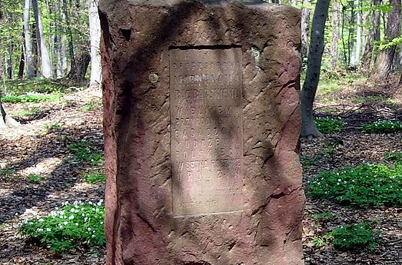
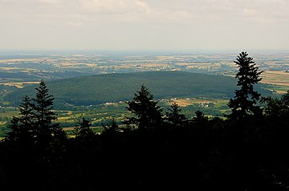
Pomnik na szczycie Góry Chełmowej poświęcony botanikowi Michałowi
Raciborskiemu
W roku 1920 powstał pierwszy
w Górach Świętokrzyskich rezerwat na Chełmowej Górze. Cztery lata później utworzono kolejne dwa rezerwaty na najwyższych wzniesieniach: Łysicy i Łysej Górze. Jeszcze przed formalnym ustanowieniem parku (z dniem 1 maja 1950, jako trzeciego w Polsce, po Pienińskim i Białowieskim) powstał rezerwat „Mokry Bór” (38,44 ha).
Z chwilą powstania parku włączono do niego wszystkie istniejące wcześniej rezerwaty oraz obszar położony
w Dolinie Czarnej Wody między Miejską Górą a Łysicą nazwany „Czarny Las”.
Klasa VI C
Góra Chełmowa widziana z Gołoborza na Łysej Górze

Slide 16
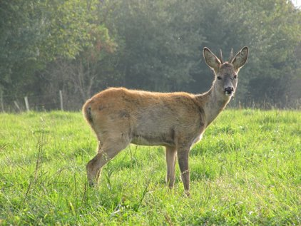
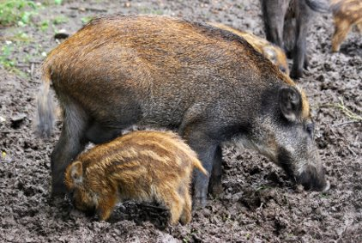
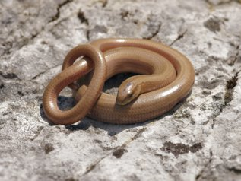
W parku żyje 45 gatunków ssaków; głównie sarny europejskie, jelenie
oraz dziki; do tego kuna leśna, nornica ruda i mysz leśna. Występuje 14 gatunków płazów –
w tym traszka górska, żaba trawna, ropucha szara oraz 6 gatunków gadów, w tym jaszczurka zwinka i padalec zwyczajny. Stwierdzono 66 gatunków ślimaków, 187 gatunków pająków oraz ponad 3000 gatunków owadów, w tym: ponad 1500 gatunków chrząszczy, blisko 1000 gatunków motyli, oraz liczni przedstawiciele innych rzędów. ​
Klasa VI C

Slide 17
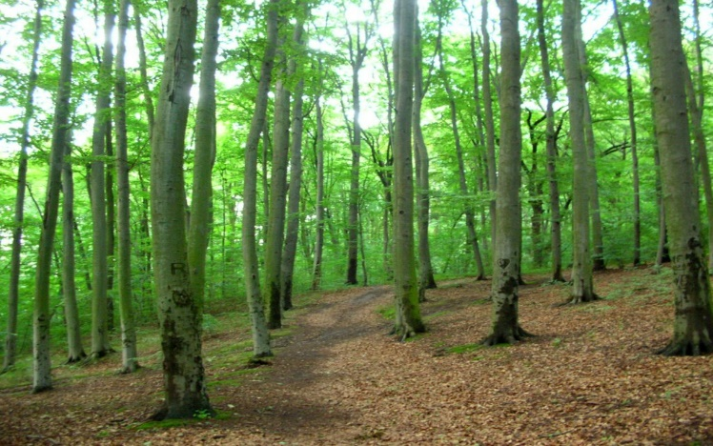
W parku znajduje się 270-letnia jodła pospolita mierząca 51 m i uważana za najwyższe drzewo w Polsce. Ogólnie drzewostany jodły
w Świętokrzyskim Parku Narodowym liczą sobie od 80 do 120 lat. Zdecydowaną większość powierzchni leśnej Parku zajmują lasy bukowe
i bukowo-jodłowe, duży udział mają też wyżynne bory jodłowe i wielogatunkowe lasy mieszane (grądy). Ekosystemy te zachowały bardzo wysoki stopień naturalności i doskonale funkcjonują
w warunkach ochrony biernej, bez jakichkolwiek zabiegów ochronnych. Lasy Chełmowej Góry charakteryzują natomiast dużym udziałem
w drzewostanie modrzewi, w tym z reliktowego podgatunku modrzewia polskiego – najstarsze spośród modrzewi polskich mają ponad 250 lat.
Klasa VI C

Slide 18
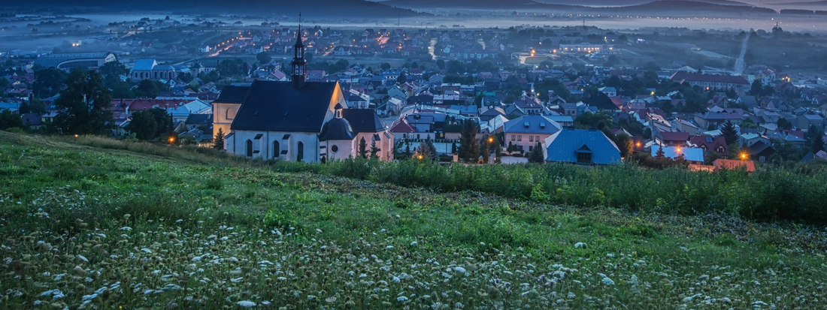
Dziękujemy za uwagę.
Klasa VI C

